Slide 1
Конспект проблемно-диалогического урока.
Тема : Цвета радуги
Цель: познакомить и систематизировать знания учащихся о цвете.
Задачи: развить познавательную активность предметов окружающего мира учащихся,
воспитать интерес к искусству, предмету
создать условия для развития творческих способностей детей.
Тип урока: проблемно-диалогический с презентацией.
Формы работы учащихся: групповая.
Необходимое техническое оборудование: компьютер, мультимедийный проектор, экран.
Автор: педагог дополнительного образования ДЮЦ «Заволжье» Волкова С.И.
Г.Кострома, м/р-н Паново 7а, 53-27-71

Slide 2
Проблемно-диалогическая технология
Цель: научить самостоятельно решать проблемы
Средство: открывать знания вместе с детьми
Традиционный урок Проблемно-диалогический урок
1 .Тема: «сегодня мы 1. Постановка проблемы: «С одной стороны…,
будем изучать…» но с другой стороны…»,
«Что удивляет? В чем затруднение?», «Какой
возникает вопрос? Что надо узнать?»
2. Объяснение учителя: 2.Поиск и нахождение решения: «Определите
«Итак, слушайте внимательно…» сами», «Сделайте вывод….», «Как мы можем
ответить на наш вопрос?»
3. Заучивание материала: 3. Создание продукта:
«Выучите..», «Придумайте схему,…..», «Зарифмуйте правило..»
«Перескажите, повторите..»

Slide 3
Радуга- радуга, Радуга –дуга! Принеси нам, Радуга, хлеба-молока! Поскорей нам, радуга, солнышко открой. Дождь и непогоду успокой.
Первый раз каждый из нас увидел радугу в детстве. И возникло сразу несколько вопросов: «Почему?», «Откуда?», «Что такое?», «Зачем?»
«Сколько ни иди, как не спеши, все равно близко не подойдешь, рукой не дотронешься. Я назвал ее «далекое чудо».
Э.Шим

Slide 4
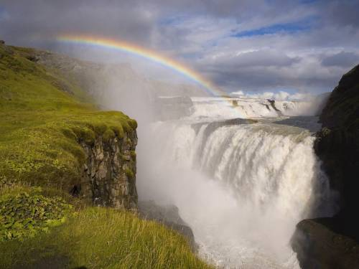
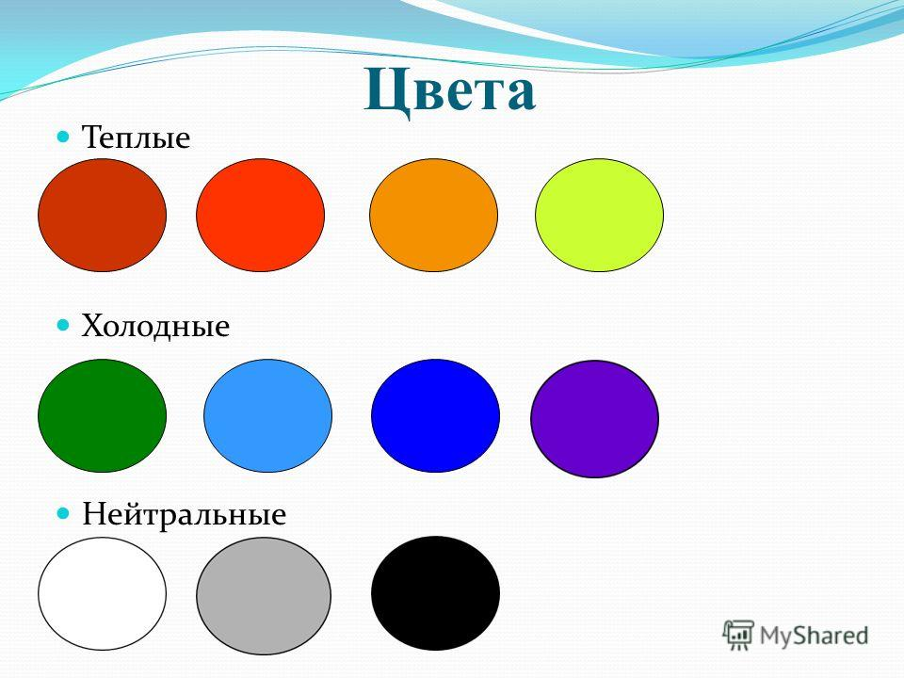
В «Толковом словаре русского языка» мы нашли определение слову «радуга»:
«Радуга – и, ж.р. Разноцветная дуга на небесном своде, образующаяся вследствие преломления солнечных лучей в дождливых каплях».
Постановка проблемы:
Радуга – это явление природы?
Какие основные три краски, строят многоцветие мира?

Slide 5
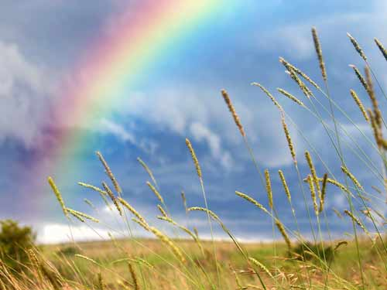
Формирование проблемы учениками
Вопросы обучающимся:
1. Что такое радуга?
Радуга – это атмосферное оптическое явление, которое наблюдается при освещении Солнцем множества водяных капелек во время дождя или тумана, или после дождя. В результате преломления солнечных лучей в каплях воды во время дождя на небе появляется разноцветная дуга.
Радуга так же возникает и в отражённых лучах Солнца от водной поверхности морских заливов, озёр, водопадов или больших рек. Такая радуга появляется на берегу водоёмов и выглядит необычайно красиво.

Slide 6
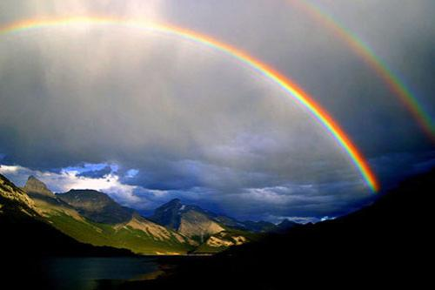
Вопросы обучающимся
2. Где и когда видна радуга ?
Дуги радуги разноцветные, но чтобы они появились, необходим солнечный свет. Солнечный свет кажется нам белым, но на самом деле состоит из цветов спектра. Мы привыкли различать в радуге семь цветов - красный, оранжевый, жёлтый, зелёный, голубой, синий, фиолетовый, но так как спектр непрерывен, то цвета плавно переходят друг в друга через множество оттенков.
Разноцветная дуга появляется оттого, что луч света преломляется в капельках воды, а затем, возвращаясь к наблюдателю под углом в 42 градуса, расщепляется на составные части от красного до фиолетового цвета.
Яркость оттенков и ширина радуги зависят от размера капель дождя. Чем крупнее капли, тем уже и ярче радуга, тем в ней больше красного насыщенного цвета. Если идёт мелкий дождик, то радуга получается широкая, но с блёклыми оранжевыми и жёлтыми краями.

Slide 7
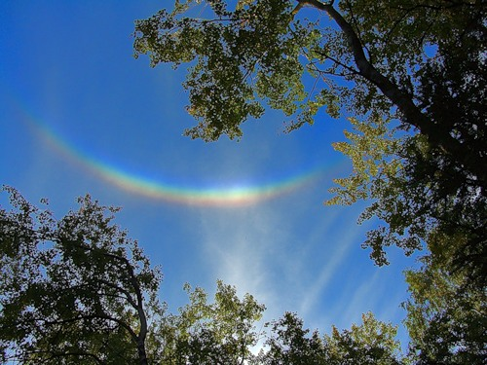
Вопросы обучающимся
3. Какая правильная форма радуги?
Мы чаще всего видим радугу в форме дуги, но дуга – это лишь часть радуги. Радуга имеет форму окружности, но мы наблюдаем лишь половину дуги, потому что её центр находится на одной прямой с нашими глазами и Солнцем. Целиком радугу можно увидеть лишь на большой высоте, с борта самолёта или с высокой горы.

Slide 8
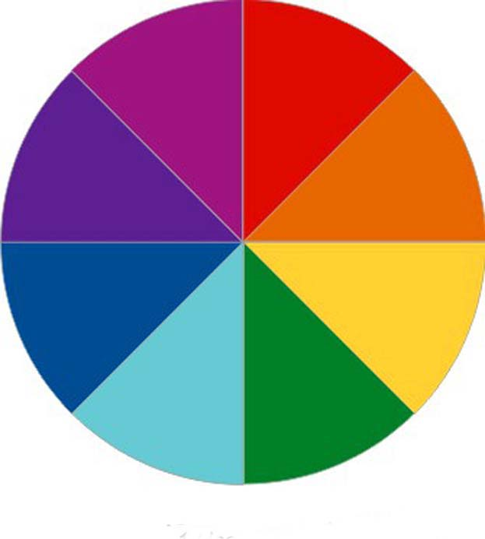
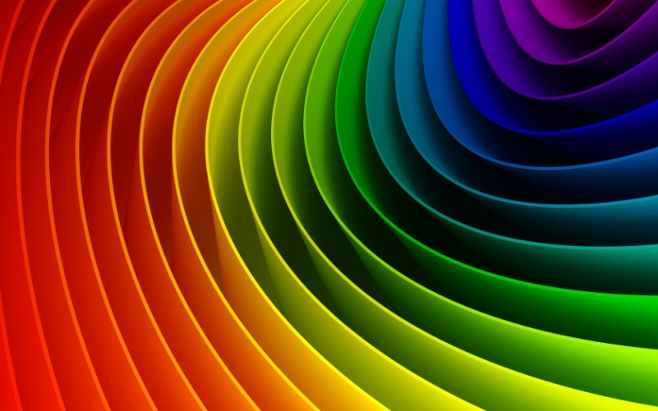
Вопросы обучающимся
Если вы не можете запомнить, как располагаются цвета в радуге, вам поможет известная каждому с детства фраза: «Каждый Охотник Желает Знать Где Сидит Фазан».
Как однажды Жак-звонарь головой сломал фонарь.
Крот, овце, жирафу, зайке голубые сшил фуфайки.

Slide 9
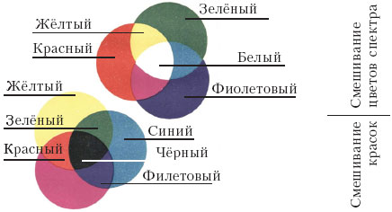
Формирование проблемы учениками
5. Основные цвета в живописи?
Красный, желтый, синий
6. Основные цвета природы?
Красный, синий, зеленый
( потому, что в глазу человека есть три вида колбочек- красные, синие, зеленые. А желтый получается, когда максимально воздействуют на красные и зеленые колбочки.)
7. Нарисуйте радугу, как вы ее видите ? (при помощи 3-х цветных карандашей.)

Slide 10

Решение:
Дают развернутый ответ на поставленный вопрос? ( через текст, опытным путем, рисунком). Используя свои новые знания (нарисовать радугу).
Проблему мы решили или нет?

Slide 11
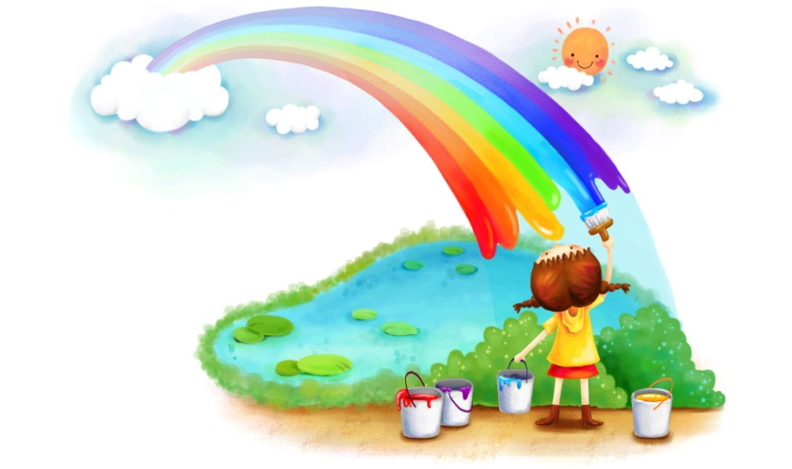
Выводы: самоанализ, самооценка, взаимное оценивание
Какое противоречие вы заметили?
Что удивило?
Как думали сначала, а как на самом деле?
Почему не смогли выполнить задания?
Друзья, теперь вы знаете, что такое радуга - это краски.
А краски - это явление природы.

